Slide 1
PW
TỔNG QUAN DỰ ÁN · BÁO CÁO CUỐI KHOÁ ITBA
Nền tảng công nhận và xác thực quan hệ đối tác kinh doanh bằng NFT
Dự án gồm những gì: sản phẩm, quy tắc, quy trình, màn hình và kiểm thử
Nguyễn Đoàn Hồng Nhung · Business Analyst
Notes:
PW là nền tảng quốc tế công nhận và xác thực quan hệ đối tác kinh doanh bằng danh hiệu số (NFT) trên blockchain. Bộ slide này giúp người chưa biết dự án nắm được dự án gồm những gì, theo thứ tự: vấn đề, sản phẩm, người dùng, quy tắc, quy trình, màn hình, quản trị, AI, phạm vi, tài liệu.

Slide 2

Vấn đề và ý tưởng của PW
HÔM NAY
VỚI PW
Công nhận đối tác bằng lời nói và giấy tờ
PW cấp danh hiệu số, ai cũng kiểm tra được
Giấy chứng nhận, thư, bài báo
Không có kho lưu trữ chung
Dễ sao chép, làm giả
Bên thứ ba phải kiểm tra thủ công
Danh hiệu là NFT ghi trên blockchain
Không sửa, không giả mạo được
Tra cứu và xác minh công khai
Mục tiêu đo được trong BRD: bên thứ ba xác minh danh hiệu dưới 5 giây mà không cần hỏi bên cấp; 100% danh hiệu được mint on-chain; danh hiệu mới hiện trên hồ sơ công khai trong 5 phút.
PW · Báo cáo cuối khoá · Ý tưởng · 2
Notes:
Vấn đề theo đề bài: hiện trạng dựa vào lời nói, giấy tờ, bài báo; nguyên nhân là thiếu bằng chứng công khai; tác động là mất tin tưởng. PW đóng vai cơ quan cấp danh hiệu: biến việc công nhận thành NFT bất biến, ai cũng xác minh được.

Slide 3
PW gồm 7 nhóm chức năng
Chia theo sơ đồ phân rã chức năng (FDD) của dự án
Onboarding
Tài khoản và ví
Danh hiệu và NFT
Giá và điểm
Waitlist, đăng ký
Nộp KYC
Phân Class 0–7
Đăng nhập
Ví giữ hộ (Circle)
Liên kết ví, chuyển NFT
3 loại danh hiệu
Mua hoặc tặng
Mint NFT tự động
Giá theo Class
Giảm 20% sau 2 năm
Điểm thưởng 10/10/10
Directory
Quản trị
Trợ lý AI
Dịch vụ ngoài
Tra cứu công khai
Xác minh on-chain
Xếp hạng tự động
Duyệt KYC
Trao Award, thu hồi
Chỉnh điểm, Audit Logs
Hỏi đáp, tra NFT
Hướng dẫn
Gợi ý danh hiệu
Circle: ví giữ hộ
Alchemy: blockchain
Cổng thanh toán thẻ
PW · Báo cáo cuối khoá · Phạm vi sản phẩm · 3
Notes:
Đây là slide trả lời câu hỏi dự án gồm những gì. Bảy nhóm chức năng cộng với các dịch vụ bên thứ ba mà PW dùng thay vì tự xây.

Slide 4
Ai dùng PW
Visitor
Company
Individual
PW Admin
PW System
Chưa đăng nhập: vào waitlist, xem giá, tra cứu Directory, xác minh NFT, hỏi AI
Doanh nghiệp: nộp KYC, được phân Class, mua hoặc tặng, giữ và chuyển NFT
Cá nhân, người nổi tiếng: như Company, giá theo Class 0
Duyệt KYC, trao Award, thu hồi NFT, chỉnh điểm, xem Audit Logs
Tự động: phân Class, tạo ví, tính giá, mint, chia điểm, xếp hạng
KYC là cửa ngõ: chưa được duyệt thì chưa thể mua hoặc nhận danh hiệu.
PW · Báo cáo cuối khoá · Người dùng · 4
Notes:
Năm vai trò từ SRS. Điểm kiểm soát quan trọng nhất là KYC.

Slide 5
Danh hiệu và NFT
Philanthropist
Investor
Bridge
Nhà từ thiện: ghi nhận đóng góp từ thiện, ESG.
Nhà đầu tư: ghi nhận đầu tư và đồng đầu tư chiến lược.
Cầu nối: ghi nhận kết nối đối tác và thương vụ.
Distinction NFT (danh hiệu mua hoặc được tặng)
Award NFT (PW trao)
Mint ngay khi thanh toán xong
Chuyển tối đa 1 lần, sang ví của chính chủ
Sau đó bị khoá trong ví đó
Admin trao, mint thẳng cho người nhận
Soulbound: không chuyển được
Admin có thể thu hồi, không sinh điểm
Xếp hạng tự động theo tổng số NFT nắm giữ (trong ví PW hoặc ví đã liên kết).
PW · Báo cáo cuối khoá · Danh hiệu · 5
Notes:
Ba danh hiệu theo đề bài. Distinction NFT chuyển được một lần; Award NFT là soulbound. Xếp hạng tự động theo tổng số NFT.

Slide 6
Giá theo 8 Class, giảm giá và điểm thưởng
Class | Nhân sự | Philanthropist | Bridge | Investor
Class 0 | 1–10 | 1,000 | 1,500 | 2,000
Class 1 | 11–50 | 1,500 | 2,000 | 3,000
Class 2 | 51–200 | 2,000 | 3,000 | 4,000
Class 3 | 201–500 | 3,000 | 4,500 | 6,000
Class 4 | 501–1,000 | 4,500 | 6,500 | 9,000
Class 5 | 1,001–5,000 | 6,500 | 9,500 | 13,000
Class 6 | 5,001–9,999 | 9,000 | 13,000 | 18,000
Class 7 | 10,000+ | 12,000 | 18,000 | 25,000
Giảm 20% sau 2 năm
Tham gia từ 2 năm và có từ 1,000 PTS.
Điểm thưởng 10/10/10
10% người mua, 10% người nhận, 10% quỹ hệ thống, tính trên số tiền đã trả. 1 CHF = 1 điểm, làm tròn lên.
Ví dụ Class 4, Investor
9,000 giảm còn 7,200 CHF, nhận +720 điểm.
Giá (CHF) và các ngưỡng là đề xuất của BA
PW · Báo cáo cuối khoá · Quy tắc giá · 6
Notes:
Ba quy tắc tài chính theo đề bài: 8 Class theo nhân sự, giảm 20 phần trăm từ năm thứ 2, điểm 30 phần trăm chia 10/10/10 với 1 CHF = 1 điểm làm tròn lên. Bảng giá và hai ngưỡng (2 năm, 1,000 điểm) là đề xuất của BA.

Slide 7
Hành trình tổng thể: từ đăng ký đến xác minh NFT
Sáu bước chính của một thành viên; sơ đồ BPMN đầy đủ nằm trong tài liệu (D0 đến D7.2)
1
2
3
4
5
6
Đăng ký
KYC và Class
Mua hoặc tặng
Mint NFT
Quản lý NFT
Xác minh
Waitlist trước khi ra mắt
Đăng ký Company hoặc Individual
Nộp giấy tờ, Admin duyệt
Company được phân Class 0–7
Chọn Title và người nhận
Giá theo Class, giảm 20% sau 2 năm
Trả bằng thẻ
Tạo ví giữ hộ nếu chưa có
Chia điểm 10/10/10
Cập nhật xếp hạng
Liên kết ví của mình
Chuyển tối đa một lần
Admin thu hồi khi cần
Tra cứu Public Directory
Kết quả Valid, Revoked hoặc Invalid
Thành viên làm
PW và Admin làm
Đăng ký, nộp KYC, mua hoặc tặng danh hiệu.
Liên kết ví của mình, chuyển NFT một lần.
PW tự động: phân Class, tạo ví, mint, chia điểm, xếp hạng.
Admin: duyệt KYC, chỉnh điểm, trao Award, thu hồi NFT.
PW · Báo cáo cuối khoá · BPMN tổng thể · 7
Notes:
Sơ đồ tổng thể nối các luồng: khách hàng đăng ký và nộp KYC, admin duyệt, hệ thống phân Class; sau đó mua hoặc nhận Award, tạo ví giữ hộ qua Circle, mint NFT trên blockchain, chia điểm; người dùng công khai xác minh NFT.

Slide 8
D2 · Mua và tặng danh hiệu, mint NFT
Luồng chính của sơ đồ D2: mua cho mình hoặc tặng người khác
1
2
3
4
5
6
Chọn
Kiểm tra KYC
Thanh toán
Tạo ví
Mint NFT
Hoàn tất
Title và người nhận (mình hoặc người đã KYC)
PW kiểm tra người nhận trước khi thanh toán
Giá theo Class, giảm giá, điểm
Trả bằng thẻ
Ví giữ hộ qua Circle, nếu người nhận chưa có
Mint Distinction NFT qua Alchemy
Chia điểm 10/10/10, xếp hạng, ghi nhật ký
Báo người nhận nếu là quà
KYC chưa đạt
Thanh toán lỗi
Mint lỗi sau khi trả tiền
Người nhận chưa được duyệt KYC: dừng đơn, báo lỗi, chưa thanh toán.
Không trừ tiền, không mint, không cộng điểm.
Người mua thử lại.
Huỷ đơn, không cộng điểm, gửi yêu cầu hoàn tiền đầy đủ ngay.
Thẻ hiện tiền sau 5–10 ngày làm việc. Hoàn tiền lỗi: Admin xử lý thủ công.
PW · Báo cáo cuối khoá · BPMN D2 · 8
Notes:
Đây là luồng đề bài đánh giá về tính logic. Đi theo thứ tự: kiểm tra KYC người mua, tính giá và giảm giá, thanh toán qua cổng, nếu thiếu ví thì tạo ví giữ hộ qua Circle, mint NFT qua blockchain, gán cho người nhận, chia điểm 10/10/10, cập nhật xếp hạng, ghi Audit Log. Có các nhánh lỗi: KYC chưa duyệt, thanh toán thất bại, mint thất bại.

Slide 9
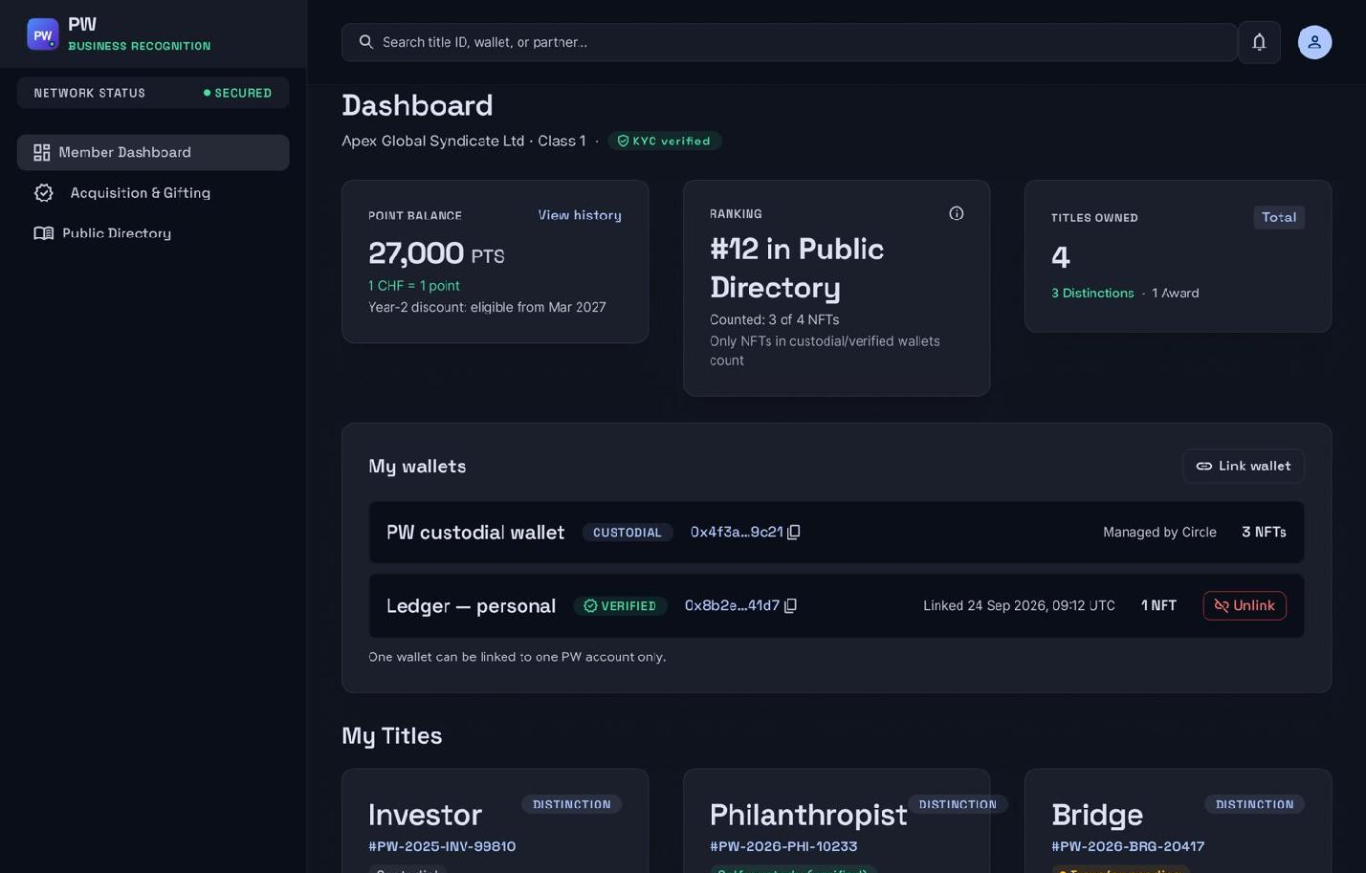
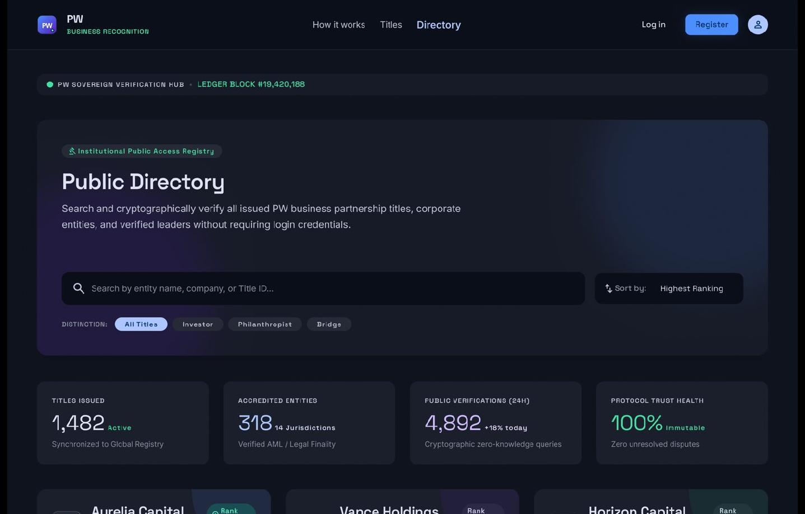
Mockup: Dashboard và Public Directory
Member Dashboard
Public Directory
Prototype chạy được (HTML tĩnh): giá, giảm giá, điểm, KYC thành viên – admin; blockchain và thanh toán mô phỏng.
PW · Báo cáo cuối khoá · Mockup · 9
Notes:
Hai mockup đề bài yêu cầu; toàn bộ 45 màn nằm trong file Figma. Dashboard: điểm, hạng, ví, danh hiệu, hoạt động. Public Directory: tìm kiếm, lọc, xếp hạng. Prototype web dùng để kiểm chứng quy tắc trước khi dev; blockchain và thanh toán là giả lập có chủ đích.

Slide 10
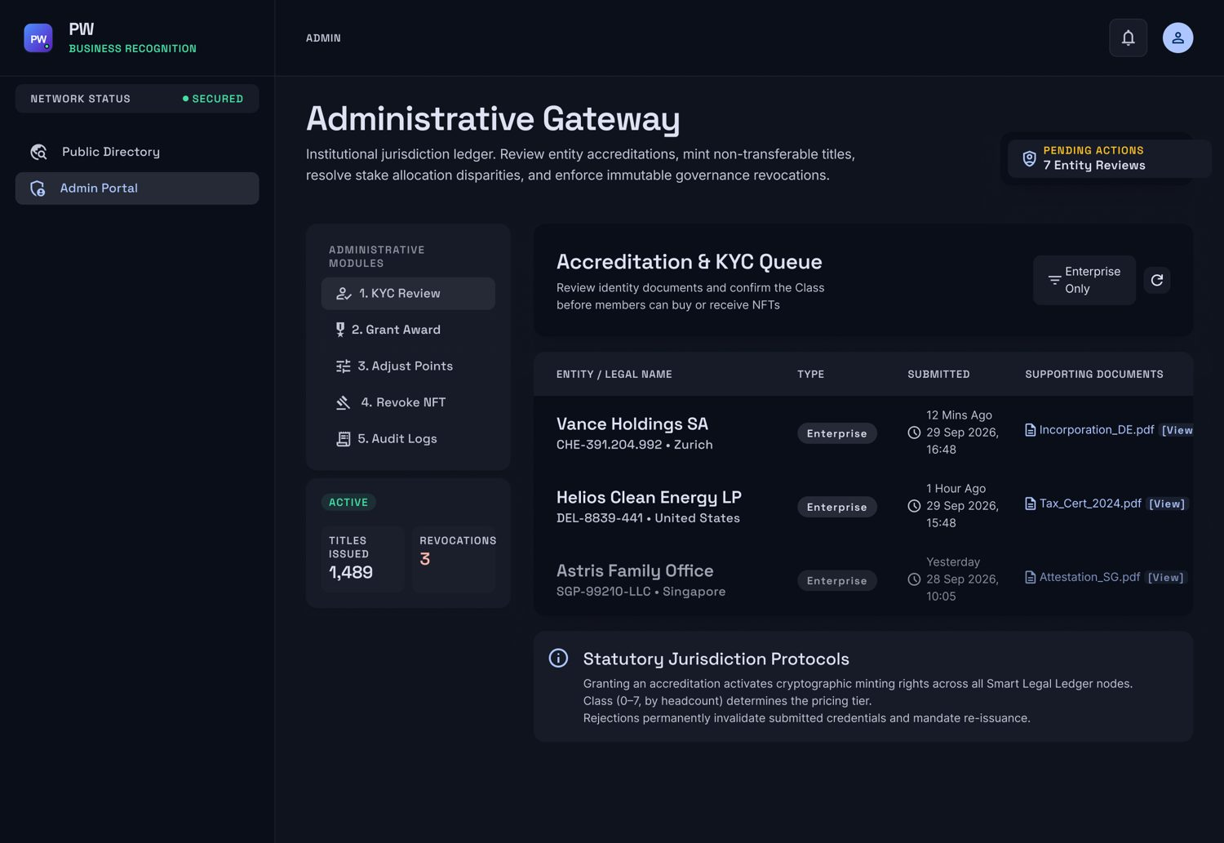
Quản trị và kiểm soát
Admin Portal
Duyệt hoặc từ chối KYC, chỉnh Class
Trao Award, thu hồi NFT
Chỉnh điểm thủ công
Xem Audit Logs (không sửa được)
Kiểm soát nghiệp vụ
KYC trước mọi giao dịch
Chuyển NFT một lần, Award soulbound
Mọi hành động quan trọng đều ghi nhật ký
PW · Báo cáo cuối khoá · Quản trị · 10
Notes:
Admin Portal gồm duyệt KYC, trao Award, thu hồi, chỉnh điểm và Audit Logs. Audit Logs là yêu cầu phi chức năng NFR-002 về toàn vẹn dữ liệu.

Slide 11
Trợ lý AI: hỏi đáp, tra NFT, gợi ý danh hiệu
FR-030 · NFR-001: phản hồi trong 2–5 giây
Câu hỏi
Trợ lý làm được gì
1
Hỏi đáp về PW, tra NFT của mình, gợi ý danh hiệu theo mục đích. Không tư vấn đầu tư, pháp lý, thuế.
Kiểm tra
Chặn tư vấn đầu tư, chặn hỏi dữ liệu của người khác
2
Làm đúng bằng cách nào
Lấy thông tin
Số liệu sống và tài liệu của PW
Quy tắc lấy từ tài liệu của PW. Điểm, hạng, NFT đọc trực tiếp theo quyền của người hỏi; không có dữ liệu thì nói là không có.
3
Viết câu trả lời
4
Demo và bản thật
Phần tìm tài liệu chạy thật, bộ 33 câu kiểm thử đạt. Bước viết câu trả lời là giả lập; bản thật sẽ dùng mô hình ngôn ngữ.
Kiểm tra và gửi
5
Sơ đồ đầy đủ: D7.1 và D7.2
PW · Báo cáo cuối khoá · AI Assistant · 11
Notes:
Phần AI theo FR-030 của BRD. Sơ đồ D7b là luồng thực tế đề xuất (RAG kết hợp hàm đọc dữ liệu sống). Số liệu như điểm, NFT, hạng luôn lấy từ cơ sở dữ liệu, không để mô hình tự nói.

Slide 12
Phạm vi, dịch vụ bên ngoài và kế hoạch
Dùng dịch vụ có sẵn
Ngoài phạm vi
Kế hoạch
Circle: ví giữ hộ
Alchemy: tương tác blockchain
Cổng thanh toán thẻ
Dịch vụ AI và email
Vận hành node blockchain
Đào tạo người dùng cuối
Tự xây hạ tầng ví, node, KYC
Mua bằng chuyển khoản hoặc crypto
Chợ bán lại NFT, chuyển NFT cho chủ khác
8 tuần, 4–5 tuần là phân tích nghiệp vụ
Đội 8 người: PM, BA, UI/UX, 2 APP, 2 BE, Tester
Phát triển web, giao theo SaaS
Phần xác thực on-chain và ví giữ hộ dựa vào Circle và Alchemy, nên PW tập trung vào nghiệp vụ, không xây lại hạ tầng.
PW · Báo cáo cuối khoá · Phạm vi · 12
Notes:
Dịch vụ bên ngoài và phạm vi lấy từ BRD mục 3 và SRS. Thanh toán chỉ bằng thẻ; không có chợ mua bán lại NFT.

Slide 13
Bốn đầu ra theo yêu cầu đề bài
BRD và SRS
Sơ đồ To-be
Mockup
UAT Checklist
33 + 10
10
40
121
yêu cầu chức năng và phi chức năng
sơ đồ BPMN, cộng As-Is
màn hình Figma
test case
Xác thực truyền thống và quy trình số hoá qua NFT
Dashboard doanh nghiệp, Public Directory; kèm prototype chạy được
Tính điểm, chiết khấu, mint NFT
Quy tắc nghiệp vụ về giá, điểm thưởng, blockchain
Cảm ơn mọi người đã lắng nghe
Xin mời đặt câu hỏi
PW · Báo cáo cuối khoá · Đầu ra · 13
Notes:
Bốn đầu ra đề bài yêu cầu: BRD và SRS, sơ đồ To-be, mockup, UAT Checklist. Cảm ơn và mở phần hỏi đáp.

